Slide 1
第一章 行列式

Slide 2
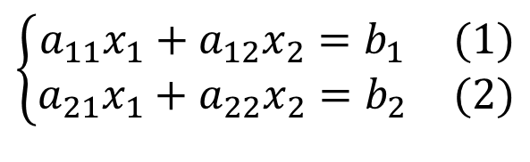
§1 二阶与三阶行列式
1. 二阶行列式
二元线性方程组
$$\left\{\begin{matrix}a_{11}x_{1}+a_{12}x_{2}=b_{1} & (1) \\ a_{21}x_{1}+a_{22}x_{2}=b_{2} & (2)\end{matrix}\right.$$

Slide 3
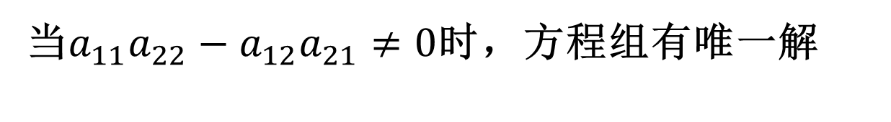
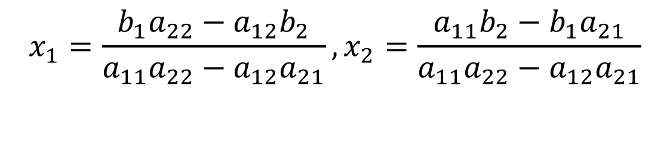
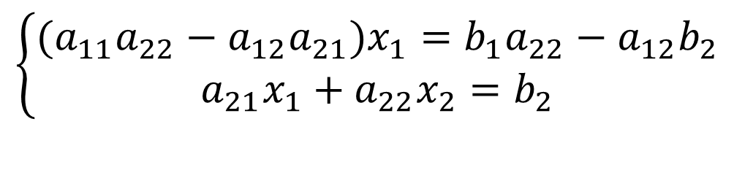
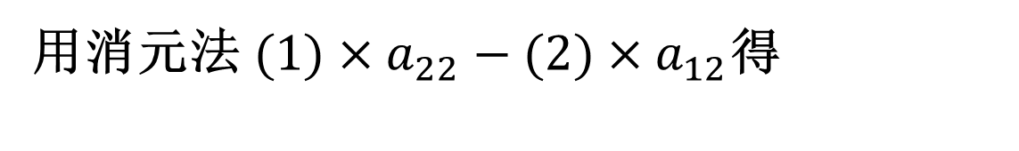
用消元法 $(1)×a_{22}−(2)×a_{12}$得
$$\left\{\begin{matrix}(a_{11}a_{22}−a_{12}a_{21})x_{1}=b_{1}a_{22}−a_{12}b_{2} \\ a_{21}x_{1}+a_{22}x_{2}=b_{2}\end{matrix}\right.$$
当$a_{11}a_{22}−a_{12}a_{21}≠0$时，方程组有唯一解
$$x_{1}=\frac{b_{1}a_{22}−a_{12}b_{2}}{a_{11}a_{22}−a_{12}a_{21}},x_{2}=\frac{a_{11}b_{2}−b_{1}a_{21}}{a_{11}a_{22}−a_{12}a_{21}}$$

Slide 4

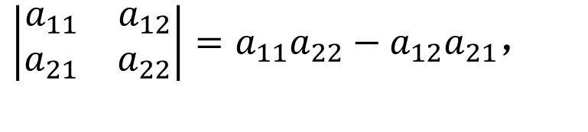
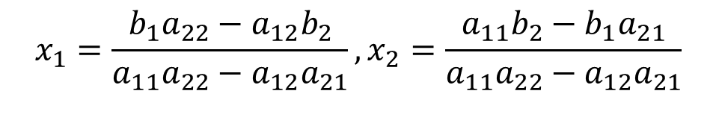
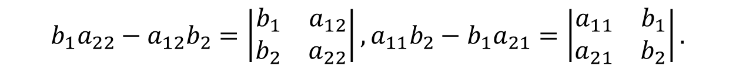
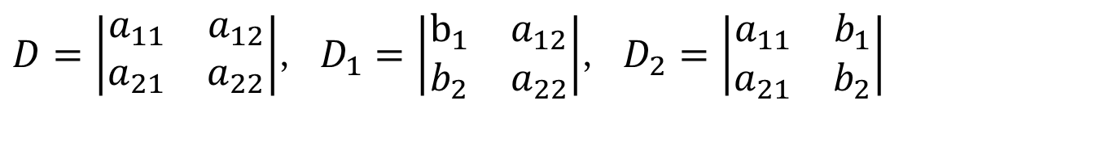
$$x_{1}=\frac{b_{1}a_{22}−a_{12}b_{2}}{a_{11}a_{22}−a_{12}a_{21}},x_{2}=\frac{a_{11}b_{2}−b_{1}a_{21}}{a_{11}a_{22}−a_{12}a_{21}}$$
记
$\left|\begin{matrix}a_{11} & a_{12} \\ a_{21} & a_{22}\end{matrix}\right|=a_{11}a_{22}−a_{12}a_{21}$，
则有
$$b_{1}a_{22}−a_{12}b_{2}=\left|\begin{matrix}b_{1} & a_{12} \\ b_{2} & a_{22}\end{matrix}\right|,a_{11}b_{2}−b_{1}a_{21}=\left|\begin{matrix}a_{11} & b_{1} \\ a_{21} & b_{2}\end{matrix}\right|.$$
于是
$$x_{1}=\frac{D_{1}}{D},x_{2}=\frac{D_{2}}{D}$$
$D=\left|\begin{matrix}a_{11} & a_{12} \\ a_{21} & a_{22}\end{matrix}\right|$, $D_{1}=\left|\begin{matrix}b_{1} & a_{12} \\ b_{2} & a_{22}\end{matrix}\right|$, $D_{2}=\left|\begin{matrix}a_{11} & b_{1} \\ a_{21} & b_{2}\end{matrix}\right|$

Slide 5
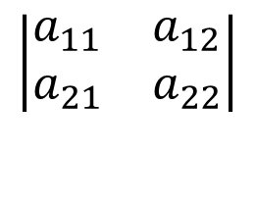
$称a_{11}a_{22}−a_{12}a_{21}为$二阶行列式，记作
(1,2) 元素
行标
$$\left|\begin{matrix}a_{11} & a_{12} \\ a_{21} & a_{22}\end{matrix}\right|$$
列标
也称为方程组的系数行列式。

Slide 6
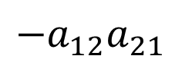
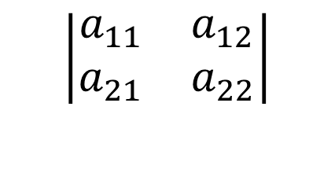

对角线法则:
主对角线
副对角线
$$\left|\begin{matrix}a_{11} & a_{12} \\ a_{21} & a_{22}\end{matrix}\right|$$
$$=a_{11}a_{22}$$
$$−a_{12}a_{21}$$

Slide 7
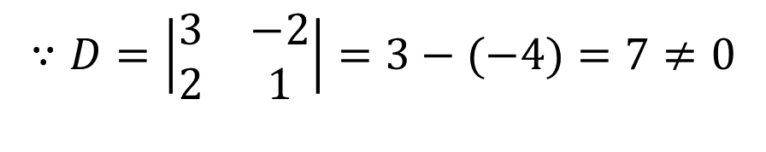
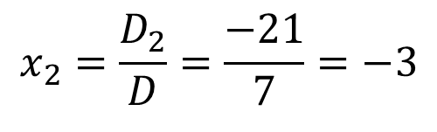
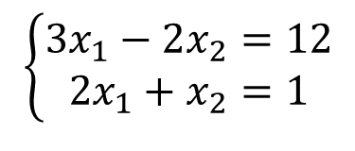
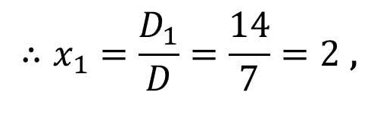
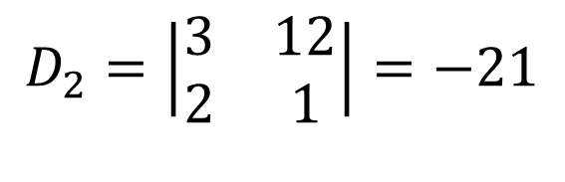
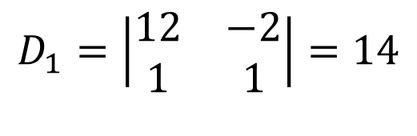
$$\left\{\begin{matrix}3x_{1}−2x_{2}=12 \\ 2x_{1}+x_{2}=1\end{matrix}\right.$$
例. 解方程组
解：
$$∵D=\left|\begin{matrix}3 & −2 \\ 2 & 1\end{matrix}\right|=3−(−4)=7≠0$$
$$D_{1}=\left|\begin{matrix}12 & −2 \\ 1 & 1\end{matrix}\right|=14$$
$$D_{2}=\left|\begin{matrix}3 & 12 \\ 2 & 1\end{matrix}\right|=−21$$
$$∴x_{1}=\frac{D_{1}}{D}=\frac{14}{7}=2\text{ ,}$$
$$x_{2}=\frac{D_{2}}{D}=\frac{−21}{7}=−3$$

Slide 8
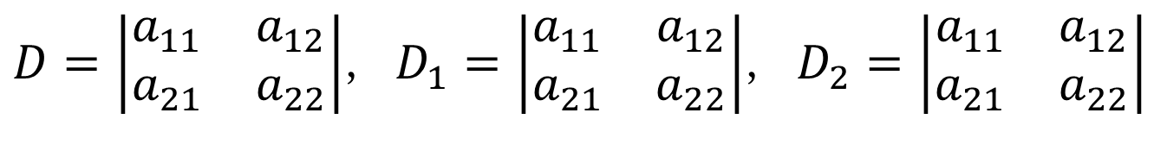
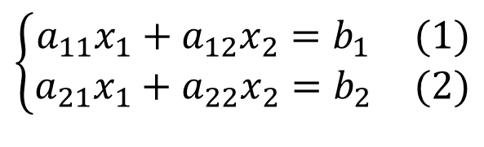



$$\left\{\begin{matrix}a_{11}x_{1}+a_{12}x_{2}=b_{1} & (1) \\ a_{21}x_{1}+a_{22}x_{2}=b_{2} & (2)\end{matrix}\right.$$
$D=\left|\begin{matrix}a_{11} & a_{12} \\ a_{21} & a_{22}\end{matrix}\right|$, $D_{1}=\left|\begin{matrix}a_{11} & a_{12} \\ a_{21} & a_{22}\end{matrix}\right|$, $D_{2}=\left|\begin{matrix}a_{11} & a_{12} \\ a_{21} & a_{22}\end{matrix}\right|$
当
$$D≠0$$
时，方程组有唯一解
$$x_{1}=\frac{D_{1}}{D},x_{2}=\frac{D_{2}}{D}$$
当
$$D=0$$
时，方程组有什么解？(以后讲)

Slide 9
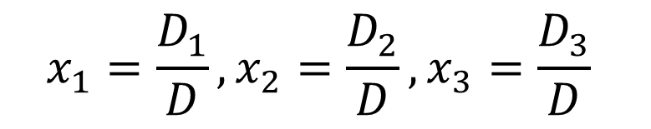
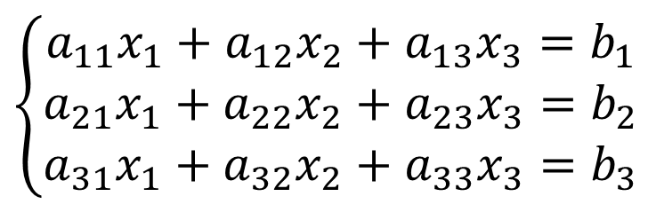
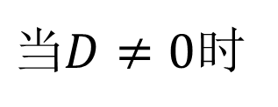

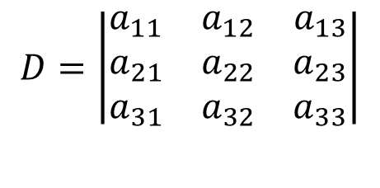
2. 三阶行列式
类似地，讨论三元线性方程组
$$\left\{\begin{aligned}a_{11}x_{1}+a_{12}x_{2}+a_{13}x_{3}=b_{1} \\ a_{21}x_{1}+a_{22}x_{2}+a_{23}x_{3}=b_{2} \\ a_{31}x_{1}+a_{32}x_{2}+a_{33}x_{3}=b_{3}\end{aligned}\right.$$
$$D=\left|\begin{matrix}a_{11} & a_{12} & a_{13} \\ a_{21} & a_{22} & a_{23} \\ a_{31} & a_{32} & a_{33}\end{matrix}\right|$$
$$能否定义三阶行列式$$
$$x_{1}=\frac{D_{1}}{D}, x_{2}=\frac{D_{2}}{D}, x_{3}=\frac{D_{3}}{D}$$
$当D≠0$时

Slide 10
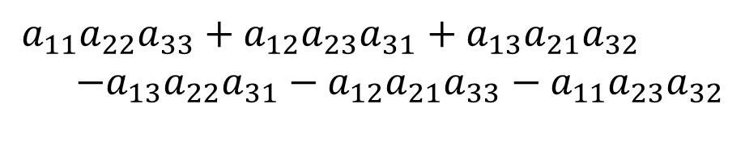
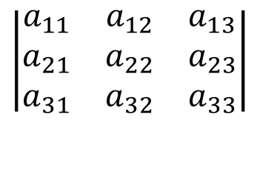
称
$$a_{11}a_{22}a_{33}+a_{12}a_{23}a_{31}+a_{13}a_{21}a_{32} \\ −a_{13}a_{22}a_{31}−a_{12}a_{21}a_{33}−a_{11}a_{23}a_{32}$$
为三阶行列式, 记作
$$\left|\begin{matrix}a_{11} & a_{12} & a_{13} \\ a_{21} & a_{22} & a_{23} \\ a_{31} & a_{32} & a_{33}\end{matrix}\right|$$

Slide 11







对角线法则：
$$\left|\begin{matrix}a_{11} & a_{12} & a_{13} \\ a_{21} & a_{22} & a_{23} \\ a_{31} & a_{32} & a_{33}\end{matrix}\right|$$
$$=a_{11}a_{22}a_{33}$$
$$+a_{12}a_{23}a_{31}$$
$$+a_{13}a_{21}a_{32}$$
$$−a_{11}a_{23}a_{32}$$
$$−a_{12}a_{21}a_{33}$$
$$−a_{13}a_{22}a_{31}$$

Slide 12
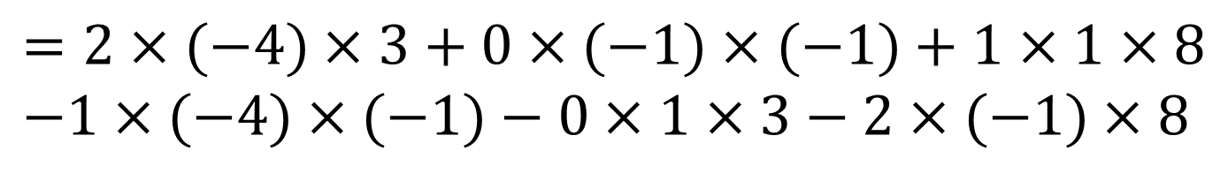
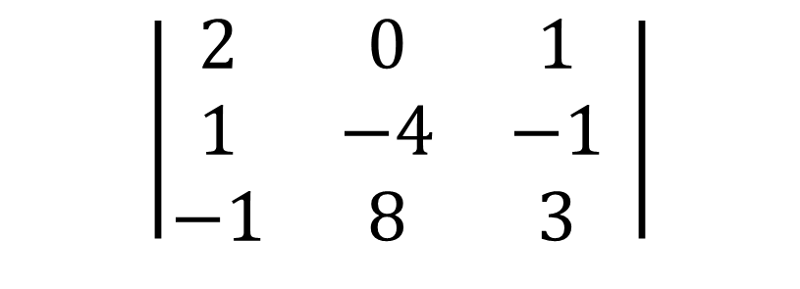

例：
$$\left|\begin{matrix}2 & 0 & 1 \\ 1 & −4 & −1 \\ −1 & 8 & 3\end{matrix} \right|$$
$$=2×(−4)×3+0×(−1)×(−1)+1×1×8 \\ −1×(−4)×(−1)−0×1×3−2×(−1)×8$$
$$=−24+8−4+16=−4$$

Slide 13
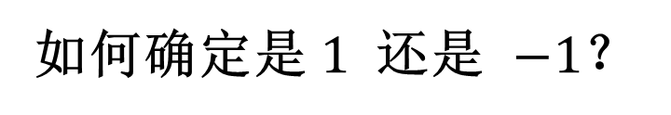
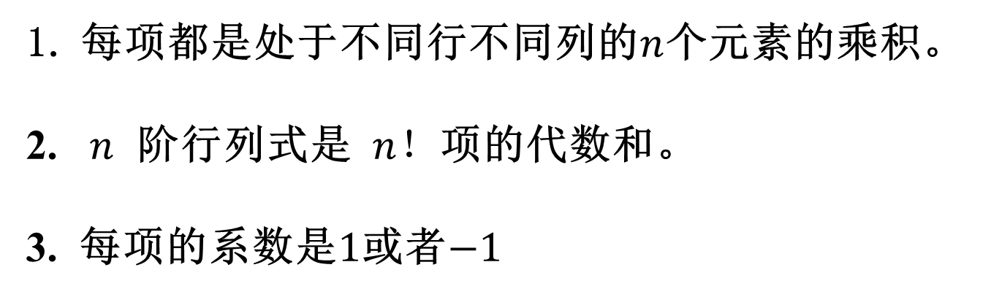
希望将行列式定义拓展到n阶
观察二、三阶行列式，得出下面结论：
每项都是处于不同行不同列的$n$个元素的乘积。
2. $n$ 阶行列式是 $n！$项的代数和。
3. 每项的系数是$1$或者$−1$
如何确定是$1$ 还是 $−1$？

Slide 14
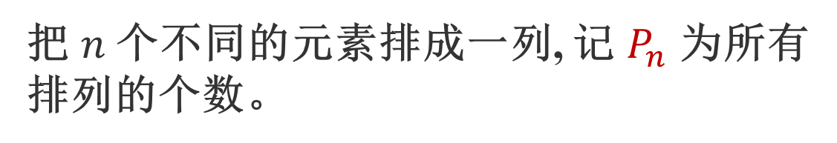
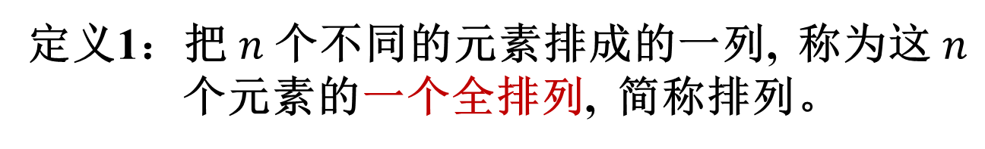
§2 全排列和对换
定义1：把 $n$个不同的元素排成的一列, 称为这 $n$
个元素的一个全排列, 简称排列。
把 $n$个不同的元素排成一列, 记 $P_{n}$ 为所有排列的个数。

Slide 15
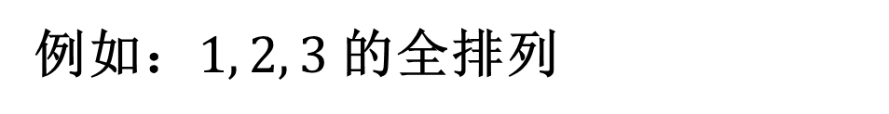

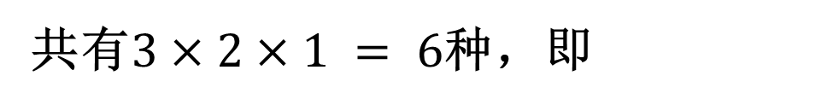
例如：$1, 2, 3$的全排列
$$123，231，312，132，213，321$$
共有$3×2×1 = 6$种，即
$$P3 = 3×2×1 = 6$$
一般地，$Pn= n·(n−1)·…·3·2·1= n!$

Slide 16
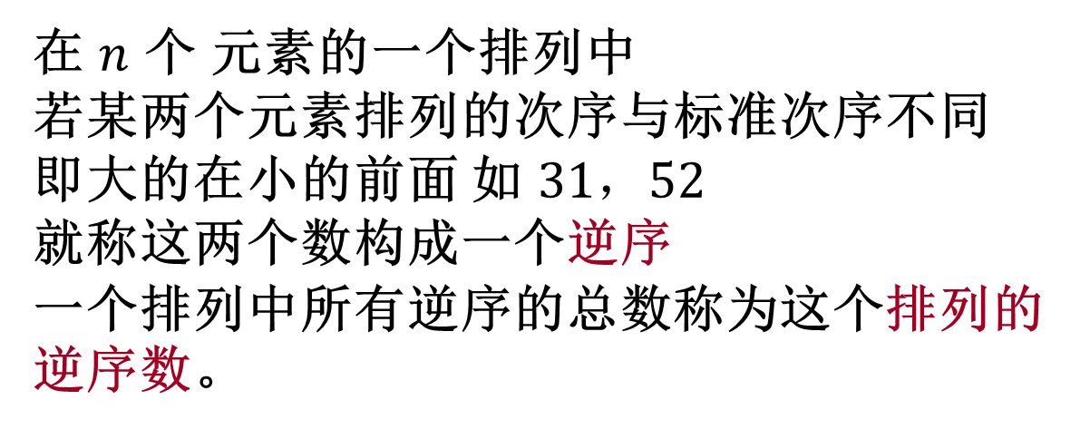
标准次序：标号由小到大的排列。$12345$
在 $n$ 个 元素的一个排列中
若某两个元素排列的次序与标准次序不同
即大的在小的前面 如 $31，52$
就称这两个数构成一个逆序
一个排列中所有逆序的总数称为这个排列的逆序数。

Slide 17
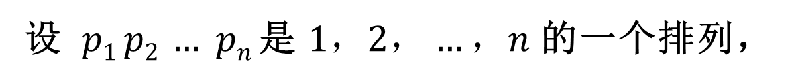
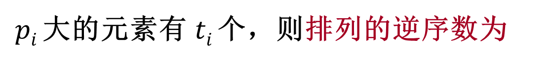

一个排列的逆序数的计算方法：
设 $p1 p2 … pn$是 $1，2，…，n$的一个排列，
用 $ti$ 表示元素 $pi$的逆序数，即排在 $pi$前面并比
$pi$大的元素有 $ti$个，则排列的逆序数为
$$t = t1 + t2 + … + tn$$

Slide 18
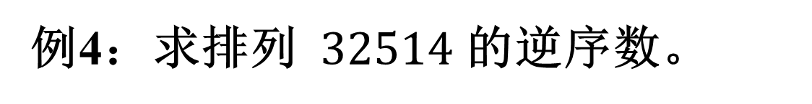
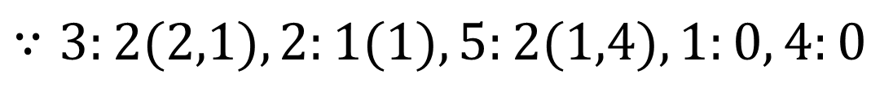
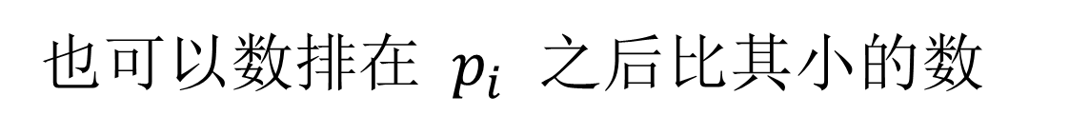
例4：求排列 $32514$ 的逆序数。
解：
$$∵t_{1}=0,t_{2}=1,t_{3}=0,t_{4}=3,t_{5}=1$$
$$∴排列的逆序数 t=1+3+1=5$$
也可以数排在 $p_{i}$ 之后比其小的数
$$∵3:2(2,1), 2:1(1), 5:2(1,4), 1:0, 4:0$$
$$∴排列的逆序数 t=2+1+2=5$$

Slide 19
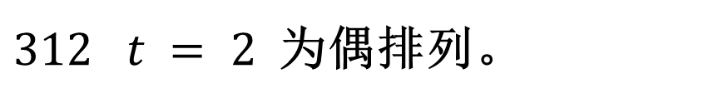
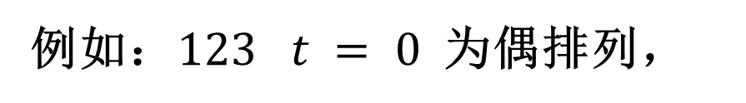
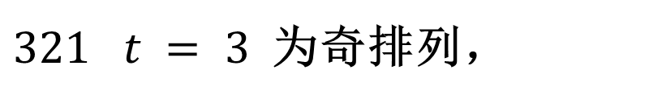
逆序数为奇数的排列称为奇排列。
逆序数为偶数的排列称为偶排列。
例如：$123 t = 0$为偶排列，
$321 t = 3$为奇排列，
$312 t = 2$为偶排列。

Slide 20
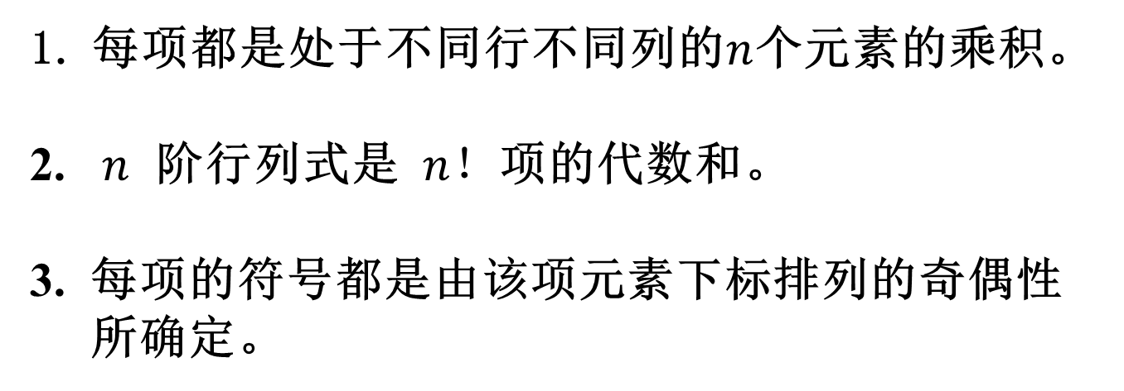
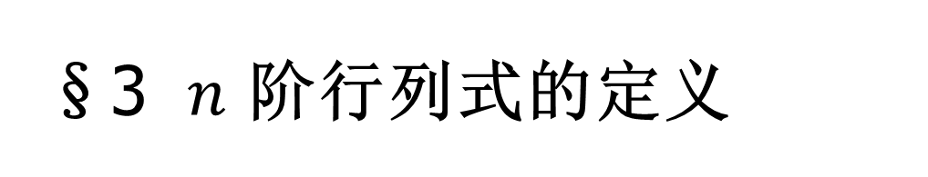
§3 $n$ 阶行列式的定义
观察二、三阶行列式，得出下面结论：
每项都是处于不同行不同列的$n$个元素的乘积。
2. $n$ 阶行列式是 $n！$项的代数和。
3. 每项的符号都是由该项元素下标排列的奇偶性
所确定。

Slide 21

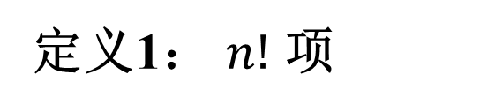
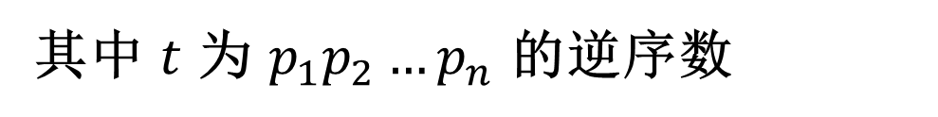
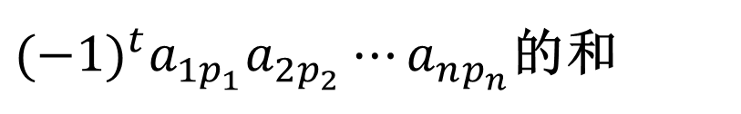
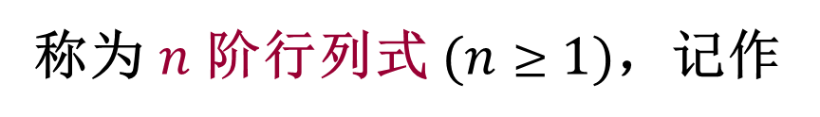
定义1： $n!$ 项
$(−1)^{t}a_{1p_{1}}a_{2p_{2}}⋯a_{np_{n}}$的和
其中 $t$ 为 $p_{1}p_{2}…p_{n}$ 的逆序数
$$\sum{(−1)^{t}a_{1p_{1}}a_{2p_{2}}⋯a_{np_{n}}}$$
称为 $n$ 阶行列式 $(n≥1)$，记作

Slide 22













验证三阶行列式
$$a_{11}a_{22}a_{33}+a_{12}a_{23}a_{31}+a_{13}a_{21}a_{32} \\ −a_{13}a_{22}a_{31}−a_{12}a_{21}a_{33}−a_{11}a_{23}a_{32}$$
$1, 2, 3$的全排列为 $123，231，312，132，213，321$
排列
逆序数
对应项
排列
逆序数
对应项
$$123$$
0
$$a_{11}a_{22}a_{33}$$
$$132$$
1
$$−a_{11}a_{23}a_{32}$$
$$231$$
2
$$a_{12}a_{23}a_{31}$$
$$213$$
1
$$−a_{12}a_{21}a_{33}$$
$$312$$
2
$$a_{13}a_{21}a_{32}$$
$$321$$
3
$$−a_{13}a_{22}a_{31}$$

Slide 23



例1：写出四阶行列式中含有因子$a_{11}a_{23}$的项。
$$a_{11}a_{23}a_{34}a_{42}$$
$$−a_{11}a_{23}a_{32}a_{44}$$

Slide 24
例2：
计算四阶行列式
D =
acfh
+ bdeg
– adeh
– bcfg

Slide 25


$n!$ 项中只有一项不为$0$的行列式
(1)
上三角形行列式
$$=a_{11}a_{22}⋯a_{nn}$$

Slide 26

(2)
下三角形行列式
$$=a_{11}a_{22}⋯a_{nn}$$

Slide 27

(3) 对角行列式
$$=a_{11}a_{22}⋯a_{nn}$$

Slide 28




(4) 副对角行列式
0
$$a$$
0
$$a$$
0
0
$$=(−1)^{\frac{n(n−1)}{2}}a_{1n}a_{2,n−1}⋯a_{n1}$$
因为$n,n−1,n−2,…,1$的逆序数是 $\frac{n(n−1)}{2}$

Slide 29


行列式的等价定义
$$=\sum{(−1)^{t}a_{1j_{1}}a_{2j_{2}}⋯a_{nj_{n}}}$$
$$=\sum{(−1)^{t}a_{i_{1}1}a_{i_{2}2}⋯a_{i_{n}n}}$$

Slide 30
§4 行列式的性质
行列式定义极为复杂
实际应用中如何计算行列式？
应用性质化简计算

Slide 31
设
则
称 D^{T} 为 D 的转置行列式。
D 经过“行列互换”变为 D^{T}

Slide 32

性质1：行列式与它的转置行列式相等。
$$\left|\begin{matrix}1 & 2 & 3 \\ 1 & 0 & −1 \\ 0 & 1 & 1\end{matrix}\right|=\left|\begin{matrix}1 & 1 & 0 \\ 2 & 0 & 1 \\ 3 & −1 & 1\end{matrix}\right|$$

Slide 33




证明：设
则
$$b_{ij}=a_{ji}$$
$$(i,j=1,2,⋯,n)$$
由行列式定义
$$D^{T}=\sum{(−1)^{t}b_{1j_{1}}b_{2j_{2}}⋯b_{nj_{n}}}$$
$$=\sum{(−1)^{t}a_{j_{1}1}a_{j_{2}2}⋯a_{j_{n}n}}=D$$

Slide 34





性质2：互换行列式的两行 ( 列 )，行列式变号。
互换 $s、t$ 两行(row)：
$$r_{s}↔r_{t}$$
“运算性质”
互换 $s、t$ 两列(column)：
$$c_{s}↔c_{t}$$
$$\left|\begin{matrix}1 & 2 & 3 \\ 1 & 0 & −1 \\ 0 & 1 & 1\end{matrix}\right|\begin{matrix}\underline{r_{1}↔r_{3}} \\ \end{matrix}=−\left|\begin{matrix}0 & 1 & 1 \\ 1 & 0 & −1 \\ 1 & 2 & 3\end{matrix}\right|$$

Slide 35

推论：若行列式有两行（列）相同，
则行列式为 0 。
$$\left|\begin{matrix}1 & 2 & 3 \\ 1 & 0 & −1 \\ 1 & 2 & 3\end{matrix}\right|\begin{matrix}\underline{r_{1}↔r_{3}} \\ \end{matrix}=−\left|\begin{matrix}1 & 2 & 3 \\ 1 & 0 & −1 \\ 1 & 2 & 3\end{matrix}\right|=0$$

Slide 36





性质3：用非零数 $k$ 乘行列式的某一行（列）中
所有元素，等于用数 $k$ 乘此行列式。
用 $k$ 乘第 $i$ 行： $r_{i}×k$
“运算性质”
用 $k$ 乘第 $i$ 列： $c_{i}×k$
$$2\left|\begin{matrix}1 & 2 & 3 \\ 1 & 0 & −1 \\ 0 & 1 & 1\end{matrix}\right|\begin{matrix}\underline{r_{1}×2} \\ \end{matrix}=\left|\begin{matrix}2 & 4 & 6 \\ 1 & 0 & −1 \\ 0 & 1 & 1\end{matrix}\right|$$
$$\begin{matrix}\underline{c_{3}×2} \\ \end{matrix}=\left|\begin{matrix}1 & 2 & 6 \\ 1 & 0 & −2 \\ 0 & 1 & 2\end{matrix}\right|$$

Slide 37

推论：行列式中某一行（列）的公因子可以提到
行列式符号外面。
$$\left|\begin{matrix}2 & 4 & 6 \\ 1 & 0 & −1 \\ 0 & 1 & 1\end{matrix}\right|\begin{matrix} \underline{r_{1}/2} \\ \end{matrix}=2\left|\begin{matrix}1 & 2 & 3 \\ 1 & 0 & −1 \\ 0 & 1 & 1\end{matrix}\right|$$

Slide 38


性质4：若行列式有两行（列）的对应元素成比
例，则行列式等于$0$ 。
$$\left|\begin{matrix}−2 & −4 & −6 \\ 1 & 0 & −1 \\ 1 & 2 & 3\end{matrix}\right|\begin{matrix} \underline{r_{1}/(−2)} \\ \end{matrix} =(−2)\left|\begin{matrix}1 & 2 & 3 \\ 1 & 0 & −1 \\ 1 & 2 & 3\end{matrix}\right|=0$$

Slide 39



性质5：若某一行是两组数的和，则此行列式就等
于如下两个行列式的和。
$$\left|\begin{matrix}a_{11} & ⋯ & a_{1n} \\ ⋮ & & ⋮ \\ b_{i1}+c_{i1} & ⋯ & b_{in}+c_{in} \\ ⋮ & & ⋮ \\ a_{n1} & ⋯ & a_{nn}\end{matrix}\right|=\left|\begin{matrix}a_{11} & ⋯ & a_{1n} \\ ⋮ & & ⋮ \\ b_{i1} & ⋯ & b_{in} \\ ⋮ & & ⋮ \\ a_{n1} & ⋯ & a_{nn}\end{matrix}\right|+\left|\begin{matrix}a_{11} & ⋯ & a_{1n} \\ ⋮ & & ⋮ \\ c_{i1} & ⋯ & c_{in} \\ ⋮ & & ⋮ \\ a_{n1} & ⋯ & a_{nn}\end{matrix}\right|$$
$$\left|\begin{matrix}160 & 241 & 82 \\ 1 & 0 & −1 \\ 0 & 1 & 1\end{matrix}\right|=\left|\begin{matrix}160 & 240 & 80 \\ 1 & 0 & −1 \\ 0 & 1 & 1\end{matrix}\right|+\left|\begin{matrix}0 & 1 & 2 \\ 1 & 0 & −1 \\ 0 & 1 & 1\end{matrix}\right|$$
$$= 80\left|\begin{matrix}2 & 3 & 1 \\ 1 & 0 & −1 \\ 0 & 1 & 1\end{matrix}\right|+\left|\begin{matrix}0 & 1 & 2 \\ 1 & 0 & −1 \\ 0 & 1 & 1\end{matrix}\right|$$

Slide 40

性质5：若某一行是两组数的和，则此行列式就等
于如下两个行列式的和。
$$\left|\begin{matrix}a_{11} & ⋯ & a_{1n} \\ ⋮ & & ⋮ \\ b_{i1}+c_{i1} & ⋯ & b_{in}+c_{in} \\ ⋮ & & ⋮ \\ a_{n1} & ⋯ & a_{nn}\end{matrix}\right|=\left|\begin{matrix}a_{11} & ⋯ & a_{1n} \\ ⋮ & & ⋮ \\ b_{i1} & ⋯ & b_{in} \\ ⋮ & & ⋮ \\ a_{n1} & ⋯ & a_{nn}\end{matrix}\right|+\left|\begin{matrix}a_{11} & ⋯ & a_{1n} \\ ⋮ & & ⋮ \\ c_{i1} & ⋯ & c_{in} \\ ⋮ & & ⋮ \\ a_{n1} & ⋯ & a_{nn}\end{matrix}\right|$$
若$c_{i1},…,c_{in}$是其他某一行的倍数，则由性质4：
$$\left|\begin{matrix}a_{11} & ⋯ & a_{1n} \\ ⋮ & & ⋮ \\ b_{i1}+c_{i1} & ⋯ & b_{in}+c_{in} \\ ⋮ & & ⋮ \\ a_{n1} & ⋯ & a_{nn}\end{matrix}\right|=\left|\begin{matrix}a_{11} & ⋯ & a_{1n} \\ ⋮ & & ⋮ \\ b_{i1} & ⋯ & b_{in} \\ ⋮ & & ⋮ \\ a_{n1} & ⋯ & a_{nn}\end{matrix}\right|$$

Slide 41



性质6：行列式的某一行（列）的所有元素乘以同
一数 $k$ 后再加到另一行（列）对应的元素
上去，行列式的值不变。
用数 $k$ 乘第 $t$ 行加到第 $s$ 行上：$r_{s}+kr_{t}$
用数 $k$ 乘第 $t$ 列加到第 $s$ 列上：$c_{s}+kc_{t}$
“运算性质”
$$\left|\begin{matrix}1 & 2 & 3 \\ 1 & 0 & −1 \\ 0 & 1 & 1\end{matrix}\right|\begin{matrix} \\ \end{matrix}\overset{r_{2}−r_{1}}{=}\left|\begin{matrix}1 & 2 & 3 \\ 0 & −2 & −4 \\ 0 & 1 & 1\end{matrix}\right|$$

Slide 42
利用行列式性质计算：
（化为三角形行列式）
例：计算
Notes:
需要补充 行列变换 化为下三角的解法

Slide 44
我们用行变换将行列式变成了上三角行列式，从而只需计算对角线相乘即可得答案
我们也可以用列变换
我们还可以将行列式变为下三角

Slide 45
例8：计算
“行等和”行列式

Slide 47





例9：计算
$$\left|\begin{matrix}a & b & c & d \\ a & a+b & a+b+c & a+b+c+d \\ a & 2a+b & 3a+2b+c & 4a+3b+2c+d \\ a & 3a+b & 6a+3b+c & 10a+6b+3c+d\end{matrix}\right|$$
$$r_{4}−r_{3}$$
$$\left|\begin{matrix}a & b & c & d \\ 0 & a & a+b & a+b+c \\ 0 & a & 2a+b & 3a+2b+c \\ 0 & a & 3a+b & 6a+3b+c\end{matrix}\right|$$
$$r_{3}−r_{2}$$
$$r_{2}−r_{1}$$

Slide 48







$$\left|\begin{matrix}a & b & c & d \\ 0 & a & a+b & a+b+c \\ 0 & a & 2a+b & 3a+2b+c \\ 0 & a & 3a+b & 6a+3b+c\end{matrix}\right|$$
$$\left|\begin{matrix}a & b & c & d \\ 0 & a & a+b & a+b+c \\ 0 & 0 & a & 2a+b \\ 0 & 0 & a & 3a+b\end{matrix}\right|$$
$$r_{4}−r_{3}$$
$$r_{3}−r_{2}$$
$$\left|\begin{matrix}a & b & c & d \\ 0 & a & a+b & a+b+c \\ 0 & 0 & a & 2a+b \\ 0 & 0 & 0 & a\end{matrix}\right|$$
$$r_{4}−r_{3}$$
$$=a^{4}$$

Slide 49



例10：设
$$D=\left|\begin{matrix}a_{11} & ⋯ & a_{1k} & & & \\ ⋮ & & ⋮ & & & \\ a_{k1} & ⋯ & a_{kk} & & & \\ c_{11} & ⋯ & c_{1k} & b_{11} & ⋯ & b_{1n} \\ ⋮ & & ⋮ & ⋮ & & ⋮ \\ c_{n1} & ⋯ & c_{nk} & b_{n1} & ⋯ & b_{nn}\end{matrix}\right|$$
0
$$D_{1}=\left|\begin{matrix}a_{11} & ⋯ & a_{1k} \\ ⋮ & & ⋮ \\ a_{k1} & ⋯ & a_{kk}\end{matrix}\right|{,D}_{2}=\left|\begin{matrix}b_{11} & ⋯ & b_{1n} \\ ⋮ & & ⋮ \\ b_{n1} & ⋯ & b_{nn}\end{matrix}\right|$$
证明：$D=D_{1}D_{2}$

Slide 50




证明：利用行的运算性质 r 把
$$D_{1}$$
化成下三角形，
$$D_{1}\overset{r}{=}\left|\begin{matrix}p_{11} & & \\ ⋮ & ⋱ & \\ p_{1k} & ⋯ & p_{kk}\end{matrix}\right|=p_{11}⋯p_{kk}$$
再利用列的运算性质 c 把
$$D_{2}$$
化成下三角形，
$$D_{2}\overset{c}{=}\left|\begin{matrix}q_{11} & & \\ ⋮ & ⋱ & \\ q_{1n} & ⋯ & q_{nn}\end{matrix}\right|=q_{11}⋯q_{nn}$$

Slide 51


对 D 的前 k 行作运算 r，后 n 列作运算 c, 则有
$$D\underset{c}{\overset{r}{=}}\left|\begin{matrix}p_{11} & & & & & \\ ⋮ & ⋱ & & & & \\ p_{k1} & ⋯ & p_{kk} & & & \\ c_{11} & ⋯ & c_{1k} & q_{11} & & \\ ⋮ & & ⋮ & ⋮ & ⋱ & \\ c_{n1} & ⋯ & c_{nk} & q_{n1} & ⋯ & q_{nn}\end{matrix}\right|$$
$$=p_{11}⋯p_{kk}q_{11}⋯q_{nn}=D_{1}D_{2}$$

Slide 52




例
$$D=\left|\begin{matrix}1 & 1 & 1 & 0 & 0 \\ 1 & 2 & 0 & 0 & 0 \\ 1 & 0 & 3 & 0 & 0 \\ 1 & −1 & 5 & 1 & 2 \\ 1 & 4 & 7 & 3 & 4\end{matrix}\right|$$
$$=\left|\begin{matrix}1 & 1 & 1 \\ 1 & 2 & 0 \\ 1 & 0 & 3\end{matrix}\right|$$
$$\left|\begin{matrix}1 & 2 \\ 3 & 4\end{matrix}\right|$$
$$=−2$$

Slide 53




$$D_{1}=\left|\begin{matrix}a_{11} & ⋯ & a_{1k} \\ ⋮ & & ⋮ \\ a_{k1} & ⋯ & a_{kk}\end{matrix}\right|{,D}_{2}=\left|\begin{matrix}b_{11} & ⋯ & b_{1n} \\ ⋮ & & ⋮ \\ b_{n1} & ⋯ & b_{nn}\end{matrix}\right|$$
当$D$形如$\left|\begin{matrix}D_{1} & 0 \\ C & D_{2}\end{matrix}\right|$时，$D=D_{1}D_{2}$
那么当$D$形如$\left|\begin{matrix}0 & D_{1} \\ D_{2} & C\end{matrix}\right|$时呢？
可以用列交换变为$\left|\begin{matrix}D_{1} & 0 \\ C & D_{2}\end{matrix}\right|$

Slide 54










即原本的 $c_{1}c_{2}…c_{n}c_{n+1}c_{n+2}…c_{n+k}$
变为 $c_{n+1}c_{n+2}…c_{n+k}c_{1}c_{2}…c_{n}$
我们可以将$D$的后$k$列依次前移
例：$c_{1}c_{2}c_{3}c_{4}c_{5}$ 变为 ${c_{4}c_{5}c}_{1}c_{2}c_{3}$
$$c_{1}c_{2}c_{4}c_{3}c_{5}$$
$$c_{1}c_{4}c_{2}c_{3}c_{5}$$
$${c_{4}c}_{1}c_{2}c_{3}c_{5}$$
$${c_{4}c}_{1}c_{2}{c_{5}c}_{3}$$
$${c_{4}c}_{1}{c_{5}c}_{2}c_{3}$$
$${c_{4}c_{5}c}_{1}c_{2}c_{3}$$
$$D={\left(−1\right)}^{nk}\left|\begin{matrix}D_{1} & 0 \\ C & D_{2}\end{matrix}\right|$$
$$={\left(−1\right)}^{nk} D_{1}D_{2}$$
共$nk$次列交换,得到此时

Slide 55





例11：计算
$$D_{2n}=\left|\begin{matrix}a & & & & & & & b \\ & a & & & & & b & \\ & & ⋱ & & & ⋰ & & \\ & & & a & b & & & \\ & & & c & d & & & \\ & & ⋰ & & & ⋱ & & \\ & c & & & & & d & \\ c & & & & & & & d\end{matrix}\right|$$
$$D_{2\left(n−1\right)}$$
$$\left|\begin{matrix}a & b & 0 & & & & & 0 \\ c & d & 0 & & & & & 0 \\ 0 & 0 & a & & & & & b \\ & & & ⋱ & & & ⋰ & \\ & & & & a & b & & \\ & & & & c & d & & \\ & & & ⋰ & & & ⋱ & \\ 0 & 0 & c & & & & & d\end{matrix}\right|$$
$D_{2n}$交换行列变为
即可由例10得到$D_{2n}$与$D_{2\left(n−1\right)}$间关系

Slide 56




$\left|\begin{matrix}a & & & & & & & b \\ & a & & & & & b & \\ & & ⋱ & & & ⋰ & & \\ & & & a & b & & & \\ & & & c & d & & & \\ & & ⋰ & & & ⋱ & & \\ & c & & & & & d & \\ c & & & & & & & d\end{matrix}\right|$变为$\left|\begin{matrix}a & b & 0 & & & & & 0 \\ c & d & 0 & & & & & 0 \\ 0 & 0 & a & & & & & b \\ & & & ⋱ & & & ⋰ & \\ & & & & a & b & & \\ & & & & c & d & & \\ & & & ⋰ & & & ⋱ & \\ 0 & 0 & c & & & & & d\end{matrix}\right|$
需要将$D_{2n}$的$第2n$行依次与第$2n−1,2n−2,…,2$行对换，
再把$第2n$列依次与第$2n−1,2n−2,…,2$列对换
一共是偶数$2(2n−2)$次对换，得到
$$D_{2n}=D_{2}D_{2\left(n−1\right)}=\left(ad−bc\right)D_{2\left(n−1\right)}$$
而$D_{2}=ad−bc,$ 递推得$D_{2n}={\left(ad−bc\right)}^{n}$

Slide 57



§5 行列式按行（列）展开
对于三阶行列式，我们有：
$$\left|\begin{matrix}a_{11} & a_{12} & a_{13} \\ a_{21} & a_{22} & a_{23} \\ a_{31} & a_{32} & a_{33}\end{matrix}\right|$$
$$= a_{11}a_{22}a_{33}+a_{12}a_{23}a_{31}+a_{13}a_{21}a_{32} \\ −a_{11}a_{23}a_{32}−a_{12}a_{21}a_{33}−a_{13}a_{22}a_{31}$$
$$=a_{11}\left|\begin{matrix}a_{22} & a_{23} \\ a_{32} & a_{33}\end{matrix}\right|−a_{12}\left|\begin{matrix}a_{21} & a_{23} \\ a_{31} & a_{33}\end{matrix}\right|+a_{13}\left|\begin{matrix}a_{21} & a_{22} \\ a_{31} & a_{32}\end{matrix}\right|$$
问题：一个 $n$ 阶行列式是否可以转化为若干个
$n－1$ 阶行列式来计算？

Slide 58







$$a_{ij}$$
定义1：在 $n$阶行列式中，把元素
所在的第 $i$行
和第 $j$ 列划去后，余下的 $n－1$ 阶行列式叫
做 $(i, j)$元素$a_{ij}$的余子式，记为$M_{ij}$
$$A_{ij}={\left(−1\right)}^{i+j}M_{ij}$$
称为 $(i, j)$元素$a_{ij}$的代数余子式。

Slide 59


例如：
考虑( 2, 3) 元素
( 2, 3)元素的余子式
( 2, 3)元素的代数余子式
$$M_{23}=\left|\begin{matrix}a_{11} & a_{12} & a_{14} \\ a_{31} & a_{32} & a_{34} \\ a_{41} & a_{42} & a_{44}\end{matrix}\right|$$
$$A_{23}={\left(−1\right)}^{2+3}M_{23}=−M_{23}$$

Slide 60


定理3：行列式等于它的任一行（列）的各元素与
其对应的代数余子式乘积之和，即
$$D=a_{i1}A_{i1}+a_{i2}A_{i2}+⋯+a_{in}A_{in}\begin{matrix} & ( i=1,2,⋯,n )\end{matrix}$$
$$D=a_{1j}A_{1j}+a_{2j}A_{2j}+⋯+a_{nj}A_{nj}\begin{matrix} & ( j=1,2,⋯,n )\end{matrix}$$
这个定理叫做行列式按行（列）展开法则

Slide 61

$$\left|\begin{matrix}a_{11} & a_{12} & a_{13} \\ a_{21} & a_{22} & a_{23} \\ a_{31} & a_{32} & a_{33}\end{matrix}\right|$$
$$=a_{11}\left|\begin{matrix}a_{22} & a_{23} \\ a_{32} & a_{33}\end{matrix}\right|−a_{12}\left|\begin{matrix}a_{21} & a_{23} \\ a_{31} & a_{33}\end{matrix}\right|+a_{13}\left|\begin{matrix}a_{21} & a_{22} \\ a_{31} & a_{32}\end{matrix}\right|$$
$$=a_{11}M_{11}−a_{12}M_{12}+a_{13}M_{13}$$
$$=a_{11}A_{11}+a_{12}A_{12}+a_{13}A_{13}$$

Slide 62



$$D=\left|\begin{matrix}1 & 2 & 3 \\ 1 & 0 & −1 \\ 0 & 1 & 1\end{matrix}\right|\begin{matrix}\underline{按第2行展开} \\ \end{matrix}$$
$$=1×A_{21}+0×A_{22}+(−1)×A_{23}$$
$$=1×(−1)^{2+1}\left|\begin{matrix}2 & 3 \\ 1 & 1\end{matrix}\right|+(−1)×(−1)^{2+3}\left|\begin{matrix}1 & 2 \\ 0 & 1\end{matrix}\right|=2$$

Slide 63


证明：分三种情况讨论，只对行来证明此定理。
(1)
$$D=\left|\begin{matrix}a_{11} & 0 & ⋯ & 0 \\ a_{21} & a_{22} & ⋯ & a_{2n} \\ ⋮ & ⋮ & & ⋮ \\ a_{n1} & a_{n2} & ⋯ & a_{nn}\end{matrix}\right|$$
利用上一节例10的结论有
$$D=a_{11}M_{11}=a_{11}(−1)^{1+1}M_{11}=a_{11}A_{11}$$

Slide 64




(2)
$$a_{ij}$$
设 D 的第 i 行除了
外都是 0 。
$$D=\left|\begin{matrix}a_{11} & ⋯ & a_{1j} & ⋯ & a_{1n} \\ ⋮ & & ⋮ & & ⋮ \\ 0 & ⋯ & a_{ij} & ⋯ & 0 \\ ⋮ & & ⋮ & & ⋮ \\ a_{n1} & ⋯ & a_{nj} & ⋯ & a_{nn}\end{matrix}\right|$$
把 D 转化为 (1) 的情形，$a_{ij}$移动到$(1,1)$元，使余子式不变。
${ r}_{1}r_{2}…r_{i}…r_{n}$ 变为 $r_{i}r_{1}…r_{i−1}r_{i+1}…r_{n}$
${ c}_{1}c_{2}…c_{j}…c_{n}$ 变为 $c_{j}c_{1}…c_{j−1}c_{j+1}…c_{n}$

Slide 65

先把 D 的第 i 行依次与第 i –1行, 第 i –2行, ···, 第 1 行交换, 经过 i –1次行交换后得
$$D=(−1)^{i−1}\left|\begin{matrix}0 & ⋯ & a_{ij} & ⋯ & 0 \\ a_{11} & ⋯ & a_{1j} & ⋯ & a_{1n} \\ ⋮ & & ⋮ & & ⋮ \\ a_{i−1,1} & ⋯ & a_{i−1,j} & ⋯ & a_{i−1,n} \\ a_{i+1,1} & ⋯ & a_{i+1,j} & ⋯ & a_{i+1,n} \\ ⋮ & & ⋮ & & ⋮ \\ a_{ni} & ⋯ & a_{nj} & ⋯ & a_{nn}\end{matrix}\right|$$

Slide 66


再把 第 j 列依次与第 j–1列, 第 j–2列, ···, 第 1 列交换, 经过 j–1次列交换后得
$$D=(−1)^{i−1}(−1)^{j−1}\left|\begin{matrix}a_{ij} & 0 & ⋯ & 0 & 0 & ⋯ & 0 \\ a_{1j} & a_{11} & ⋯ & a_{1j−1} & a_{1j+1} & ⋯ & a_{1n} \\ ⋮ & ⋮ & & ⋮ & ⋮ & & ⋮ \\ a_{i−1j} & a_{i−1,1} & ⋯ & a_{i−1j−1} & a_{i−1j+1} & ⋯ & a_{i−1n} \\ a_{i+1j} & a_{i+1,1} & ⋯ & a_{i+1j−1} & a_{i+1j+1} & ⋯ & a_{i+1n} \\ ⋮ & ⋮ & & ⋮ & ⋮ & & ⋮ \\ a_{nj} & a_{n1} & ⋯ & a_{nj−1} & a_{nj+1} & ⋯ & a_{nn}\end{matrix}\right|$$
$$=a_{ij}(−1)^{i+j}M_{ij}=a_{ij}A_{ij}$$

Slide 67



(3) 一般情形, 考虑第 i 行
$$D=\left|\begin{matrix}a_{11} & a_{12} & ⋯ & a_{1n} \\ ⋮ & ⋮ & & ⋮ \\ a_{i1}+0+…+0 & 0+a_{i2}+…+0 & ⋯ & 0+…+0+a_{in} \\ ⋮ & ⋮ & & ⋮ \\ a_{n1} & a_{n2} & ⋯ & a_{nn}\end{matrix}\right|$$
将第$i$行拆为$n$行之和
$$\left(a_{i1},a_{i2},….a_{in}\right)=\left(a_{i1},0,…,0\right)+\left(0,a_{i2},0,…,0\right)$$
$$+…(0,0,…,a_{in})$$

Slide 68


$$=\left|\begin{matrix}a_{11} & a_{12} & ⋯ & a_{1n} \\ ⋮ & ⋮ & & ⋮ \\ a_{i1} & 0 & ⋯ & 0 \\ ⋮ & ⋮ & & ⋮ \\ a_{n1} & a_{n2} & ⋯ & a_{nn}\end{matrix}\right|+\left|\begin{matrix}a_{11} & a_{12} & ⋯ & a_{1n} \\ ⋮ & ⋮ & & ⋮ \\ 0 & a_{i2} & ⋯ & 0 \\ ⋮ & ⋮ & & ⋮ \\ a_{n1} & a_{n2} & ⋯ & a_{nn}\end{matrix}\right|+…+\left|\begin{matrix}a_{11} & a_{12} & ⋯ & a_{1n} \\ ⋮ & ⋮ & & ⋮ \\ 0 & 0 & ⋯ & a_{in} \\ ⋮ & ⋮ & & ⋮ \\ a_{n1} & a_{n2} & ⋯ & a_{nn}\end{matrix}\right|$$
$$=a_{i1}A_{i1}+a_{i2}A_{i2}+⋯+a_{in}A_{in}\begin{matrix} & \end{matrix}\left(i=1,2,⋯,n\right)$$

Slide 69






$$\left|\begin{matrix}3 & 1 & −1 & 2 \\ −5 & 1 & 3 & −4 \\ 2 & 0 & 1 & −1 \\ 1 & −5 & 3 & −3\end{matrix}\right|$$
例7
$\underset{c_{4}+c_{3}}{\overset{c_{1}−2c_{3}}{=}}$ $\left|\begin{matrix}5 & 1 & −1 & 1 \\ −11 & 1 & 3 & −1 \\ 0 & 0 & 1 & 0 \\ −5 & −5 & 3 & 0\end{matrix}\right|$
$$={\left(−1\right)}^{3+3}\left|\begin{matrix}5 & 1 & 1 \\ −11 & 1 & −1 \\ −5 & −5 & 0\end{matrix}\right|$$
$$\overset{r_{2}+r_{1}}{=}\left|\begin{matrix}5 & 1 & 1 \\ −6 & 2 & 0 \\ −5 & −5 & 0\end{matrix}\right|$$
$$\overset{}{=}{\left(−1\right)}^{1+3}\left|\begin{matrix}−6 & 2 \\ −5 & −5\end{matrix}\right|$$
$$=30+10=40$$

Slide 70




$$\left|\begin{matrix}1 & 2 & 3 \\ 1 & 0 & −1 \\ 0 & 1 & 1\end{matrix}\right|\begin{matrix}\underline{按第2行展开} \\ \end{matrix}=1×A_{21}+0×A_{22}+(−1)×A_{23}$$
交换等号左右两边
$$1×A_{21}+0×A_{22}+(−1)×A_{23}=\left|\begin{matrix}1 & 2 & 3 \\ 1 & 0 & −1 \\ 0 & 1 & 1\end{matrix}\right|$$
$$\left|\begin{matrix}1 & 2 & 3 \\ b_{1} & b_{2} & b_{3} \\ 0 & 1 & 1\end{matrix}\right|$$
那么
$$b_{1}A_{21}+b_{2}A_{22}+b_{3}A_{23}=?$$

Slide 71






例：
设
$$D=\left|\begin{matrix}1 & 2 & 3 \\ 2 & 1 & −2 \\ 3 & 6 & 7\end{matrix}\right|$$
求 $A_{21}−A_{22}+2A_{23}$
$$=\left|\begin{matrix}1 & 2 & 3 \\ 1 & −1 & 2 \\ 3 & 6 & 7\end{matrix}\right|$$
$$\overset{r_{3}−3r_{1}}{=}\left|\begin{matrix}1 & 2 & 3 \\ 1 & −1 & 2 \\ 0 & 0 & −2\end{matrix}\right|$$
解：
$$=−2{\left(−1\right)}^{3+3}\left|\begin{matrix}1 & 2 \\ 1 & −1\end{matrix}\right|$$
$$=6$$

Slide 72




$$\left|\begin{matrix}a_{11} & ⋯ & a_{1n} \\ ⋮ & & ⋮ \\ a_{j1} & ⋯ & a_{jn} \\ ⋮ & & ⋮ \\ a_{n1} & ⋯ & a_{nn}\end{matrix}\right|=a_{j1}A_{j1}+a_{j2}A_{j2}+⋯+a_{jn}A_{jn}$$
$$一般的$$
$$b_{1}A_{j1}+b_{2}A_{j2}+⋯+b_{n}A_{jn}=\left|\begin{matrix}a_{11} & ⋯ & a_{1n} \\ ⋮ & & ⋮ \\ b_{1} & ⋯ & b_{n} \\ ⋮ & & ⋮ \\ a_{n1} & ⋯ & a_{nn}\end{matrix}\right|$$
那么如果$b_{1},…,b_{n}$是$a_{i1},…,a_{in}$，$i≠j，$则$i$行与$j$行相同，行列式为0

Slide 73


行列式任一行(列)的元素与另一行(列)的对应元素的代数余子式乘积之和等于零，即
$$a_{i1}A_{j1}+a_{i2}A_{j2}+⋯+a_{in}A_{jn}=0, i≠j$$
$$a_{1i}A_{1j}+a_{2i}A_{2j}+⋯+a_{ni}A_{nj}=0, i≠j$$
因为对应的行列式的$i,j$两行(列)相等

Slide 74





综上，得公式
$$a_{i1}A_{j1}+a_{i2}A_{j2}+⋯+a_{in}A_{jn}=\left\{\begin{aligned}D, i=j \\ 0,i≠j\end{aligned}\right.$$
$$或\sum_{k=1}^{n}{a_{ik}A_{jk}}=Dδ_{ij}$$
$$a_{1i}A_{1j}+a_{2i}A_{2j}+⋯+a_{ni}A_{nj}=\left\{\begin{aligned}D, i=j \\ 0, i≠j\end{aligned}\right.$$
$$或\sum_{k=1}^{n}{a_{ki}A_{kj}}=Dδ_{ij}$$
$$δ_{ij}=\left\{\begin{aligned}1, i=j \\ 0, i≠j\end{aligned}\right.$$

Slide 75

例12: 证明范德蒙德( Vandermonde )行列式
$$D_{n}=\left|\begin{matrix}1 & 1 & ⋯ & 1 \\ x_{1} & x_{2} & ⋯ & x_{n} \\ x_{1}^{2} & x_{2}^{2} & ⋯ & x_{n}^{2} \\ ⋮ & ⋮ & & ⋮ \\ x_{1}^{n−1} & x_{2}^{n−1} & ⋯ & x_{n}^{n−1}\end{matrix}\right|=\prod_{n≥i>j≥1}{(x_{i}−x_{j})}$$

Slide 76




$$D_{n}=\prod_{n≥i>j≥1}{(x_{i}−x_{j})}$$
$$=(x_{n}−x_{1})(x_{n}−x_{2})⋯(x_{n}−x_{n−2})(x_{n}−x_{n−1})$$
$$(x_{n−1}−x_{1})(x_{n−1}−x_{2})⋯(x_{n−1}−x_{n−2})$$
$$\begin{matrix} & \end{matrix}\begin{matrix}⋯ & ⋯ & ⋯\end{matrix} \\ (x_{3}−x_{1})(x_{3}−x_{2}) \\ (x_{2}−x_{1})$$
有 $\frac{n(n−1)}{2}$ 个因子!

Slide 77

例：
$$=\left(3−\left(−1\right)\right)×\left(3−2\right)×\left(3−\left(−2\right)\right)$$
$$×\left(−2−(−1)\right)×\left(−2−2\right)×(2−(−1))$$
$$=240$$

Slide 78



证明：用数学归纳法
(1) 当 $n = 2$时,
$$D_{2}=\left|\begin{matrix}1 & 1 \\ x_{1} & x_{2}\end{matrix}\right|=x_{2}−x_{1}$$
$$=\prod_{2≥i>j≥1}{(x_{i}−x_{j})},$$

Slide 79





(2) 设 n－1 阶范德蒙德行列式成立, 则
$$D_{n}=\left|\begin{matrix}1 & 1 & ⋯ & 1 \\ x_{1} & x_{2} & ⋯ & x_{n} \\ x_{1}^{2} & x_{2}^{2} & ⋯ & x_{n}^{2} \\ ⋮ & ⋮ & & ⋮ \\ x_{1}^{n−1} & x_{2}^{n−1} & ⋯ & x_{n}^{n−1}\end{matrix}\right|$$
$$r_{n}−x_{1}r_{n−1}$$
$$r_{n−1}−x_{1}r_{n−2}$$
$$⋮$$
$$r_{2}−x_{1}r_{1}$$
$$\left|\begin{matrix}1 & 1 & 1 & ⋯ & 1 \\ 0 & x_{2}−x_{1} & x_{3}−x_{1} & ⋯ & x_{n}−x_{1} \\ 0 & x_{2}\left(x_{2}−x_{1}\right) & x_{3}\left(x_{3}−x_{1}\right) & ⋯ & x_{n}\left(x_{n}−x_{1}\right) \\ ⋮ & ⋮ & ⋮ & & ⋮ \\ 0 & x_{2}^{n−2}\left(x_{2}−x_{1}\right) & x_{3}^{n−2}\left(x_{3}−x_{1}\right) & ⋯ & x_{n}^{n−2}\left(x_{n}−x_{1}\right)\end{matrix}\right|$$

Slide 80



$$按第 1 列展开，再提出第 j 列的公因子 (x_{j}−x_{1})$$
$$(x_{2}−x_{1})(x_{3}−x_{1})⋯(x_{n}−x_{1}) \left|\begin{matrix}1 & 1 & ⋯ & 1 \\ x_{2} & x_{3} & ⋯ & x_{n} \\ ⋮ & ⋮ & & ⋮ \\ x_{2}^{n−2} & x_{3}^{n−2} & ⋯ & x_{n}^{n−2}\end{matrix}\right|$$
=
$$=(x_{2}−x_{1})(x_{3}−x_{1})⋯(x_{n}−x_{1})\prod_{n≥i>j≥2}{(x_{i}}−x_{j})$$
$$=\prod_{n≥i>j≥1}{(x_{i}}−x_{j})$$

Slide 81


例：
设
$$D=\left|\begin{matrix}1 & −1 & −1 & 1 \\ −1 & 2 & −2 & 3 \\ 1 & 4 & 4 & 9 \\ −1 & 8 & −8 & 27\end{matrix}\right|$$
求 $A_{11}+A_{12}+A_{13}+A_{14}$

Slide 82


解:
$1A_{11}+1A_{12}+1A_{13}+1A_{14}$ $=\left|\begin{matrix}1 & 1 & 1 & 1 \\ −1 & 2 & −2 & 3 \\ 1 & 4 & 4 & 9 \\ −1 & 8 & −8 & 27\end{matrix}\right|$
$$=240 (前面例题)$$

Slide 83


例：
设
$$D=\left|\begin{matrix}1 & 1 & 1 & 1 \\ 2 & 2 & −2 & 3 \\ −1 & 4 & 4 & 9 \\ 3 & 8 & −8 & 27\end{matrix}\right|$$
求 $M_{11}+M_{21}+M_{31}+M_{41}$

Slide 84



解:
$$M_{11}+M_{21}+M_{31}+M_{41}$$
$$=1A_{11}+\left(−1\right)A_{21}+1A_{31}+(−1)A_{41}$$
$$=\left|\begin{matrix}1 & 1 & 1 & 1 \\ −1 & 2 & −2 & 3 \\ 1 & 4 & 4 & 9 \\ −1 & 8 & −8 & 27\end{matrix}\right|$$
$$=240$$

Slide 85

例：
$$D=\left|\begin{matrix}1 & 1 & 1 & ⋯ & 1 \\ 1 & 2 & 0 & ⋯ & 0 \\ 1 & 0 & 3 & ⋯ & 0 \\ ⋮ & ⋮ & ⋮ & ⋮ & ⋮ \\ 1 & 0 & 0 & ⋯ & n\end{matrix}\right|$$

Slide 86



$$\left|\begin{matrix}1−\sum_{i=2}^{n}{\frac{1}{i}} & 1 & 1 & ⋯ & 1 \\ 0 & 2 & 0 & ⋯ & 0 \\ 0 & 0 & 3 & ⋯ & 0 \\ ⋮ & ⋮ & ⋮ & & ⋮ \\ 0 & 0 & 0 & ⋯ & n\end{matrix}\right|$$
$$c_{1}−\frac{1}{2}c_{2}−⋯−\frac{1}{n}c_{n}$$
D
$$=n!(1−\sum_{i=2}^{n}{\frac{1}{i}})$$

Slide 87

例：
$$D=\left|\begin{matrix}a_{1}−b & a_{2} & a_{3} & ⋯ & a_{n} \\ a_{1} & a_{2}−b & a_{3} & ⋯ & a_{n} \\ a_{1} & a_{2} & a_{3}−b & ⋯ & a_{n} \\ ⋮ & ⋮ & ⋮ & & ⋮ \\ a_{1} & a_{2} & a_{3} & ⋯ & a_{n}−b\end{matrix}\right|$$

Slide 88





$$\left(\sum_{i=1}^{n}{a_{i}}−b\right)\left|\begin{matrix}1 & a_{2} & a_{3} & ⋯ & a_{n} \\ 1 & a_{2}−b & a_{3} & ⋯ & a_{n} \\ 1 & a_{2} & a_{3}−b & ⋯ & a_{n} \\ ⋮ & ⋮ & ⋮ & & ⋮ \\ 1 & a_{2} & a_{3} & ⋯ & a_{n}−b\end{matrix}\right|$$
$$c_{1}+c_{2}+⋯+c_{n}$$
$$r_{2}−r_{1} \\ r_{3}−r_{1} \\ ⋮ \\ r_{n}−r_{1}$$
$$\left(\sum_{i=1}^{n}{a_{i}}−b\right)\left|\begin{matrix}1 & a_{2} & a_{3} & ⋯ & a_{n} \\ 0 & −b & 0 & ⋯ & 0 \\ 0 & 0 & −b & ⋯ & 0 \\ ⋮ & ⋮ & ⋮ & & ⋮ \\ 0 & 0 & 0 & ⋯ & −b\end{matrix}\right|$$
$$=[(a_{1}+a_{2}+⋯a_{n})−b](−b)^{n−1}$$

